Slide 1
Fotoakustika
Vítězslav Otruba

Slide 2
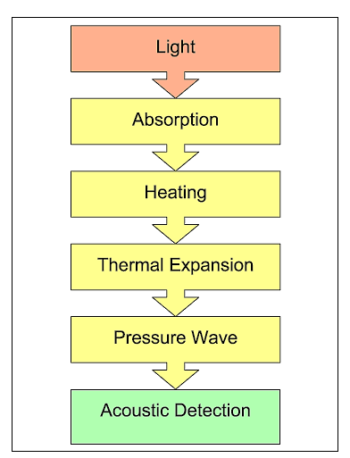
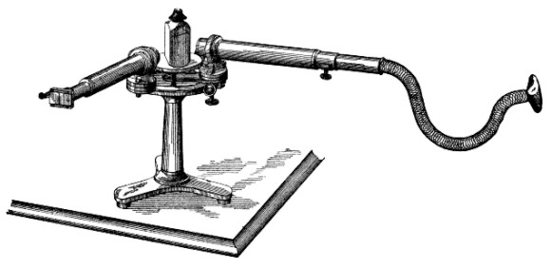
The spectrophone
In 1881 A.G. Bell proposed a spectrophone “for the purpose of examination of the absorption spectra of bodies in those portions of the spectrum that are invisible”.

Slide 3
Fotoakustický jev
Jako fotoakustický jev se označuje vznik akustických efektů ve zkoumaném vzorku v důsledku jeho lokalizovaného periodického zahřívání vyvolaného dopadajícím amplitudově modulovaným světelným zářením.
Modulační frekvence může nabývat hodnot ve velmi širokém rozmezí 10 až 10⁸ Hz podle druhu zkoumané látky a podle typu akustického detektoru. Moderní mikrofony ve spojení s kvalitní elektronikou dokáží detekovat akustické efekty odpovídající teplotním změnám řádově 10⁻⁶ až 10⁻⁷ °C.
Jev nastává v plynných, kapalných i pevných látkách a podle způsobu, jakým se rozvádí teplo od zdroje se rozlišují dva funkční módy - termoakustický a termoelastický.

Slide 4
Fotoakustická spektroskopie (Photoacoustic Spectroscopy - PAS)
Úroveň akustických efektů závisí na množství absorbovaného záření ⇒měřením fotoakustického jevu při různých vlnových délkách světla zjistit absorpční spektrum zkoumané látky. Oproti konvenční optické spektroskopii má PAS některé přednosti:
procházející, odražené nebo elasticky rozptýlené světlo není detekováno a neruší vlastní měření
umožňuje měřit vysoce opticky propustné materiály (plyny) obsahující nepatrné množství absorbující komponenty (10⁻¹⁵ metanu v dusíku)
lze měřit optickou absorpci i u materiálů s vysokým rozptylem (prášky, amorfní látky, gely, koloidní suspenze aj.) nebo i u látek opticky nepropustných
analýza podpovrchových vrstev bez destrukce vzorku
nabízí možnost měření v širokém rozsahu frekvencí se stejným detektorem

Slide 5
Požadavky na instrumentaci
Zdroj intenzívního záření
  Optimální laser
  Možno i klasické výkonné zdroje (např. Xe výbojka)
Citlivá detekce
  Mikrofony
  Hydrofony
  Piezodetektory
  Tenzometry
  Vláknové detektory
    Tenzometrické
    Piezoelektrické
Analýza výstupního signálu detektorů
  FT
  Analýza přechodových signálů
  Korelační funkce

Slide 6
Blokové schéma procesů v OA
(plynná fáze)
Fotochemické reakce
Absorpce záření
Luminiscence
Absorpce okénky kyvety
Modulovaný ohřev plynu
Generace akustických kmitů
Okrajové podmínky
Šíření akustické vlny
Detekce
zpracování

Slide 7
Aplikace 1
Měření nízkých absorbancí
A_{min} ≈ 10⁻¹⁰ cm⁻¹ (pro l = 10 cm), klasicky cca 10⁻³ cm⁻¹ (pro l = 1 cm)
  Nízké koncentrace
  Přechody s malou pravděpodobností
  Vibrační a rotační spektra vysokých n
Detekce stopových obsahů
V plynech do ≈ 10⁻¹³
Malé rozměry s polovodičovými lasery
  Detektory v plynové chromatografii
  Terénní kontrolní přístroje
  Snímače pro řízení procesů
Příklady:
  NH₃, SO₂ ≈ 10⁻¹⁰
  NO₂ ≈ 10⁻¹¹
  CH₄ ≈ 10⁻¹²
  CO ≈ 10⁻⁸

Slide 8
Aplikace 2
Absorpce z excitovaných stavů
Chemické reakce v plynné fázi
  Měření koncentrace meziproduktů
  Spektra IR, UV, Ramanova meziproduktů
  Reakční schémata, př.:
  CH₃I → CH₃* + I
  ²P_{1/2} ↔ ²P_{3/2} ?
  Bezdopplerovská spektrometrie
  Spektrometrie kondenzovaných fází

Slide 9
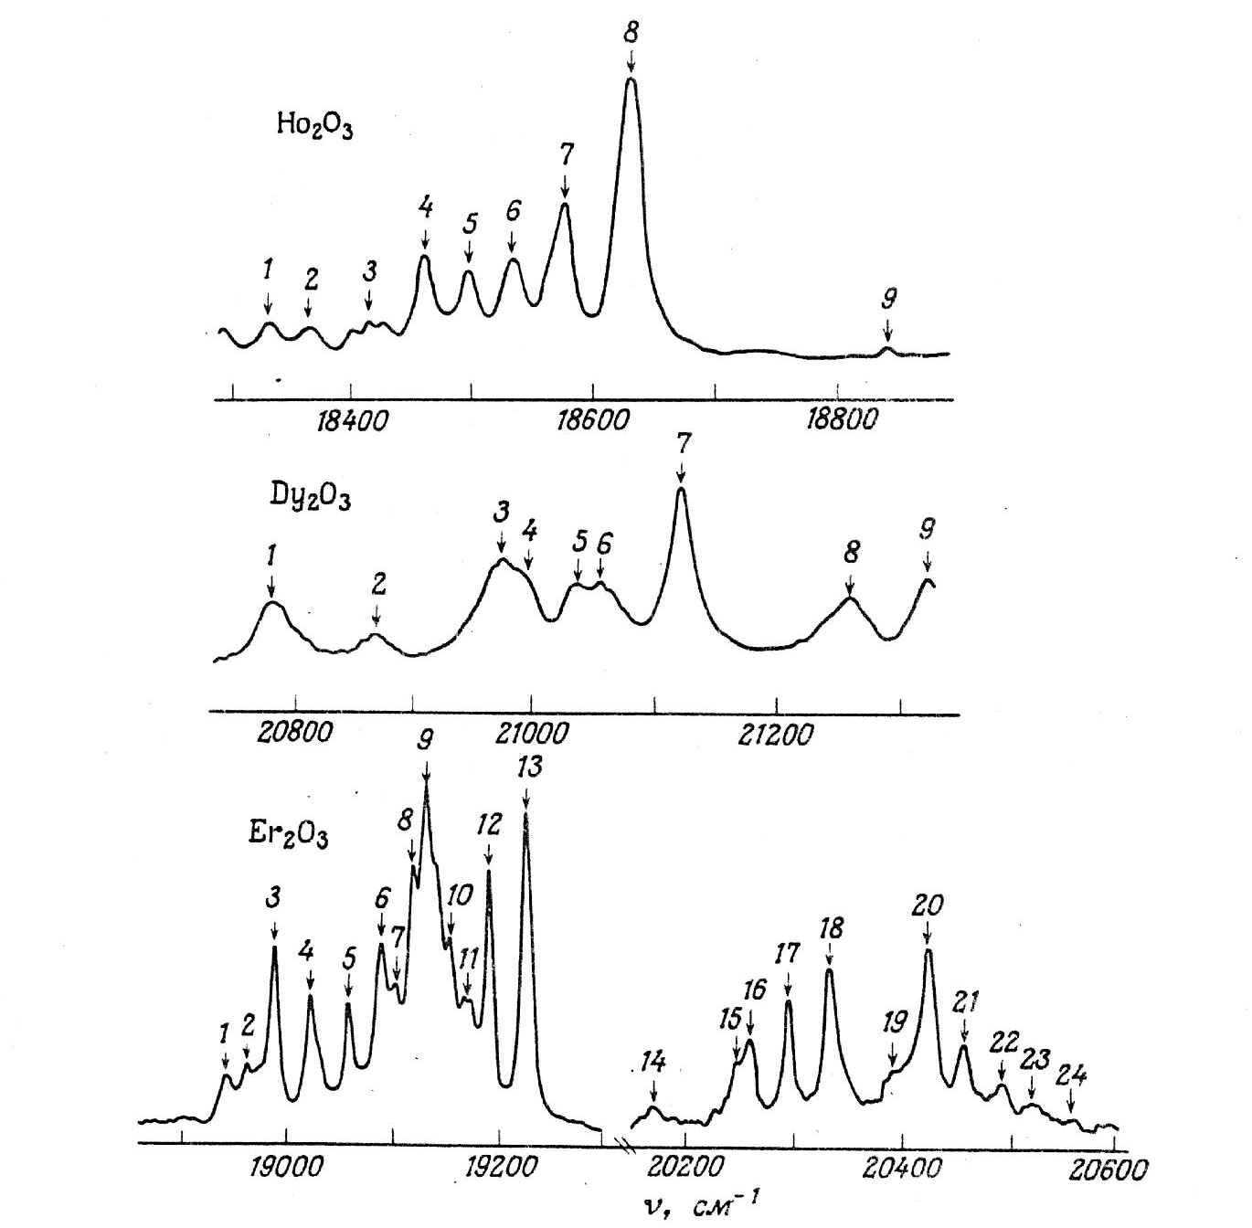
Spektrum práškových oxidů vzácných zemin

Slide 10
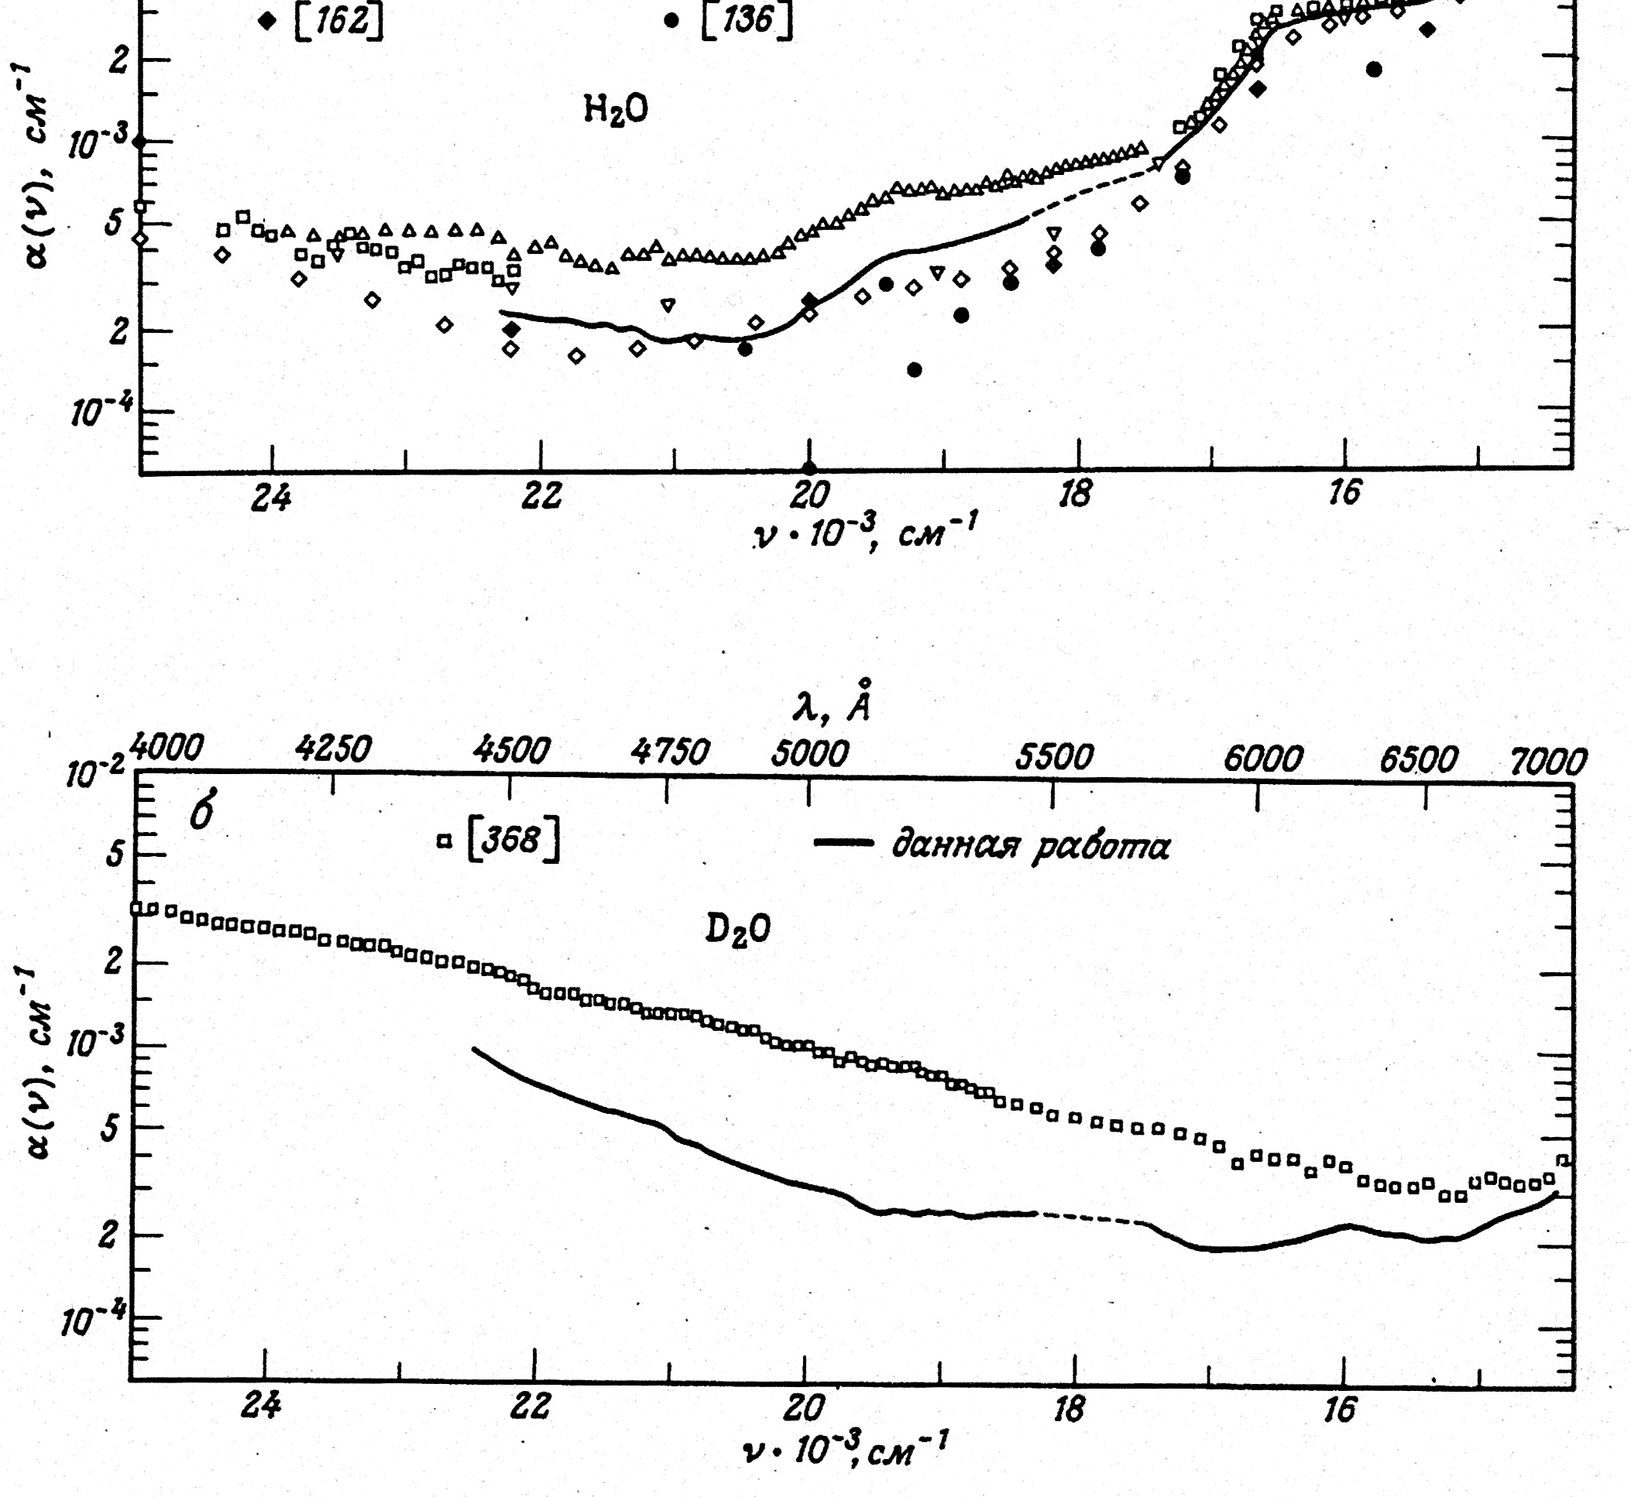
Absorpční spektra vody
Absorpční optoakustická spektra vody a těžké vody měřená barvivovými lasery (plná čára) ve srovnání s pracemi jiných autorů.

Slide 11
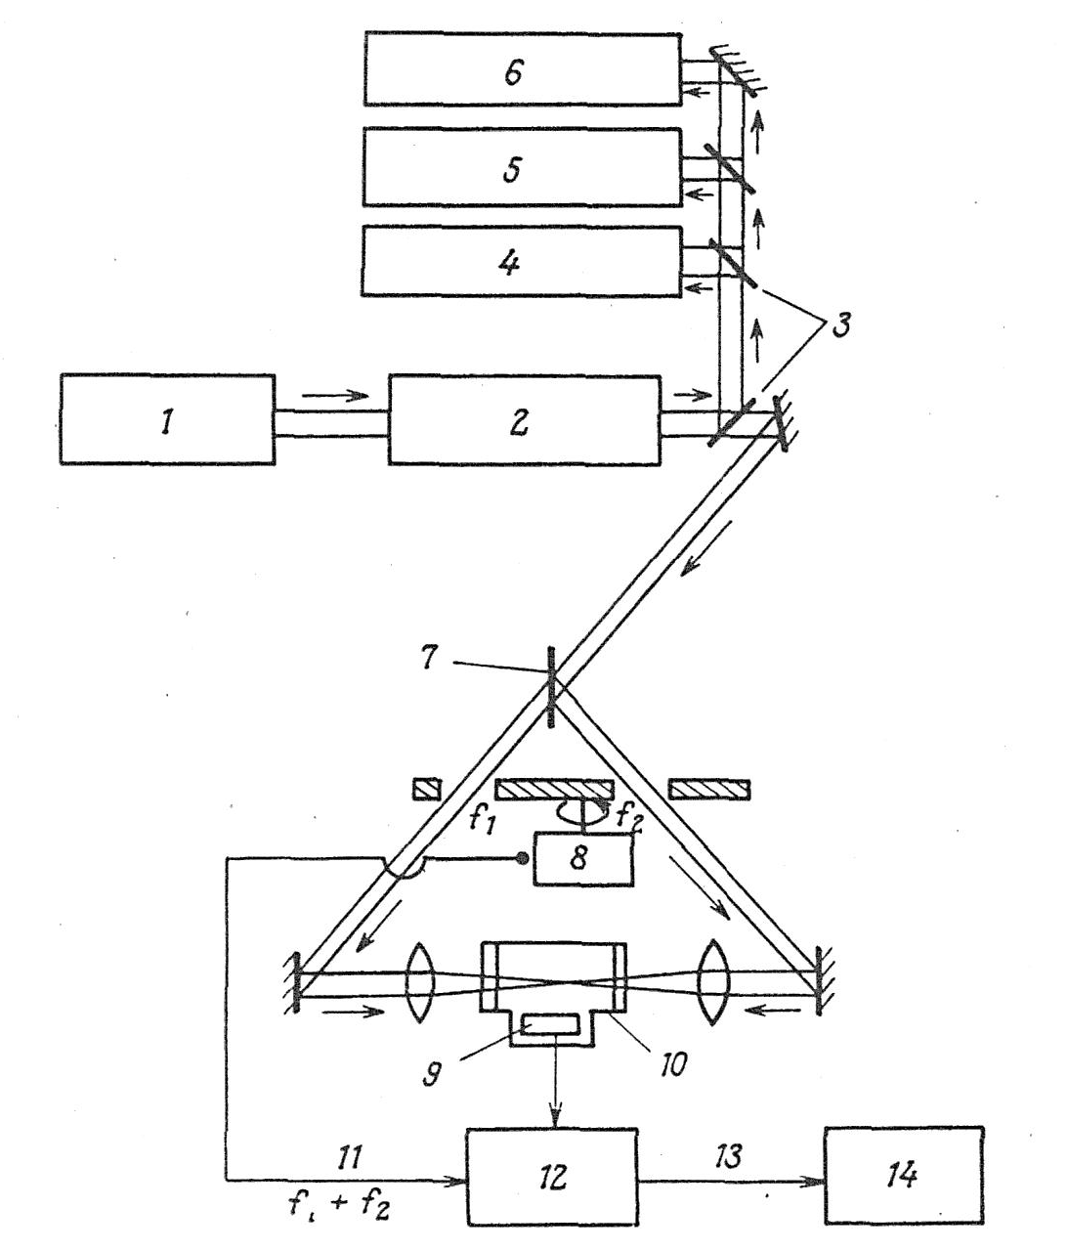
Bezdopplerovská fotoakustická spektrometrie
Popis:
1 – Ar⁺ laser
2 – jednomódový barvivový laser
3 – dělič paprsku
4 – spektrální analyzátor
5 – referenční absorpční cela
6 – spektrometr
7 – 50% dělič paprsku
8 – elektromotor
9 – mikrofon
10 – akustická kyveta
11 – základní frekvence f₁ (751 Hz) + f₂ (454 Hz)
12 – lock-in zesilovač
13 – výstup
14 – vyhodnocení
Součtová frekvence f₁+f₂ bude generována v případě, že oba protisměrné paprsky budou saturovat stejné částice, tedy částice nulovou rychlostí vůči paprskům.

Slide 12
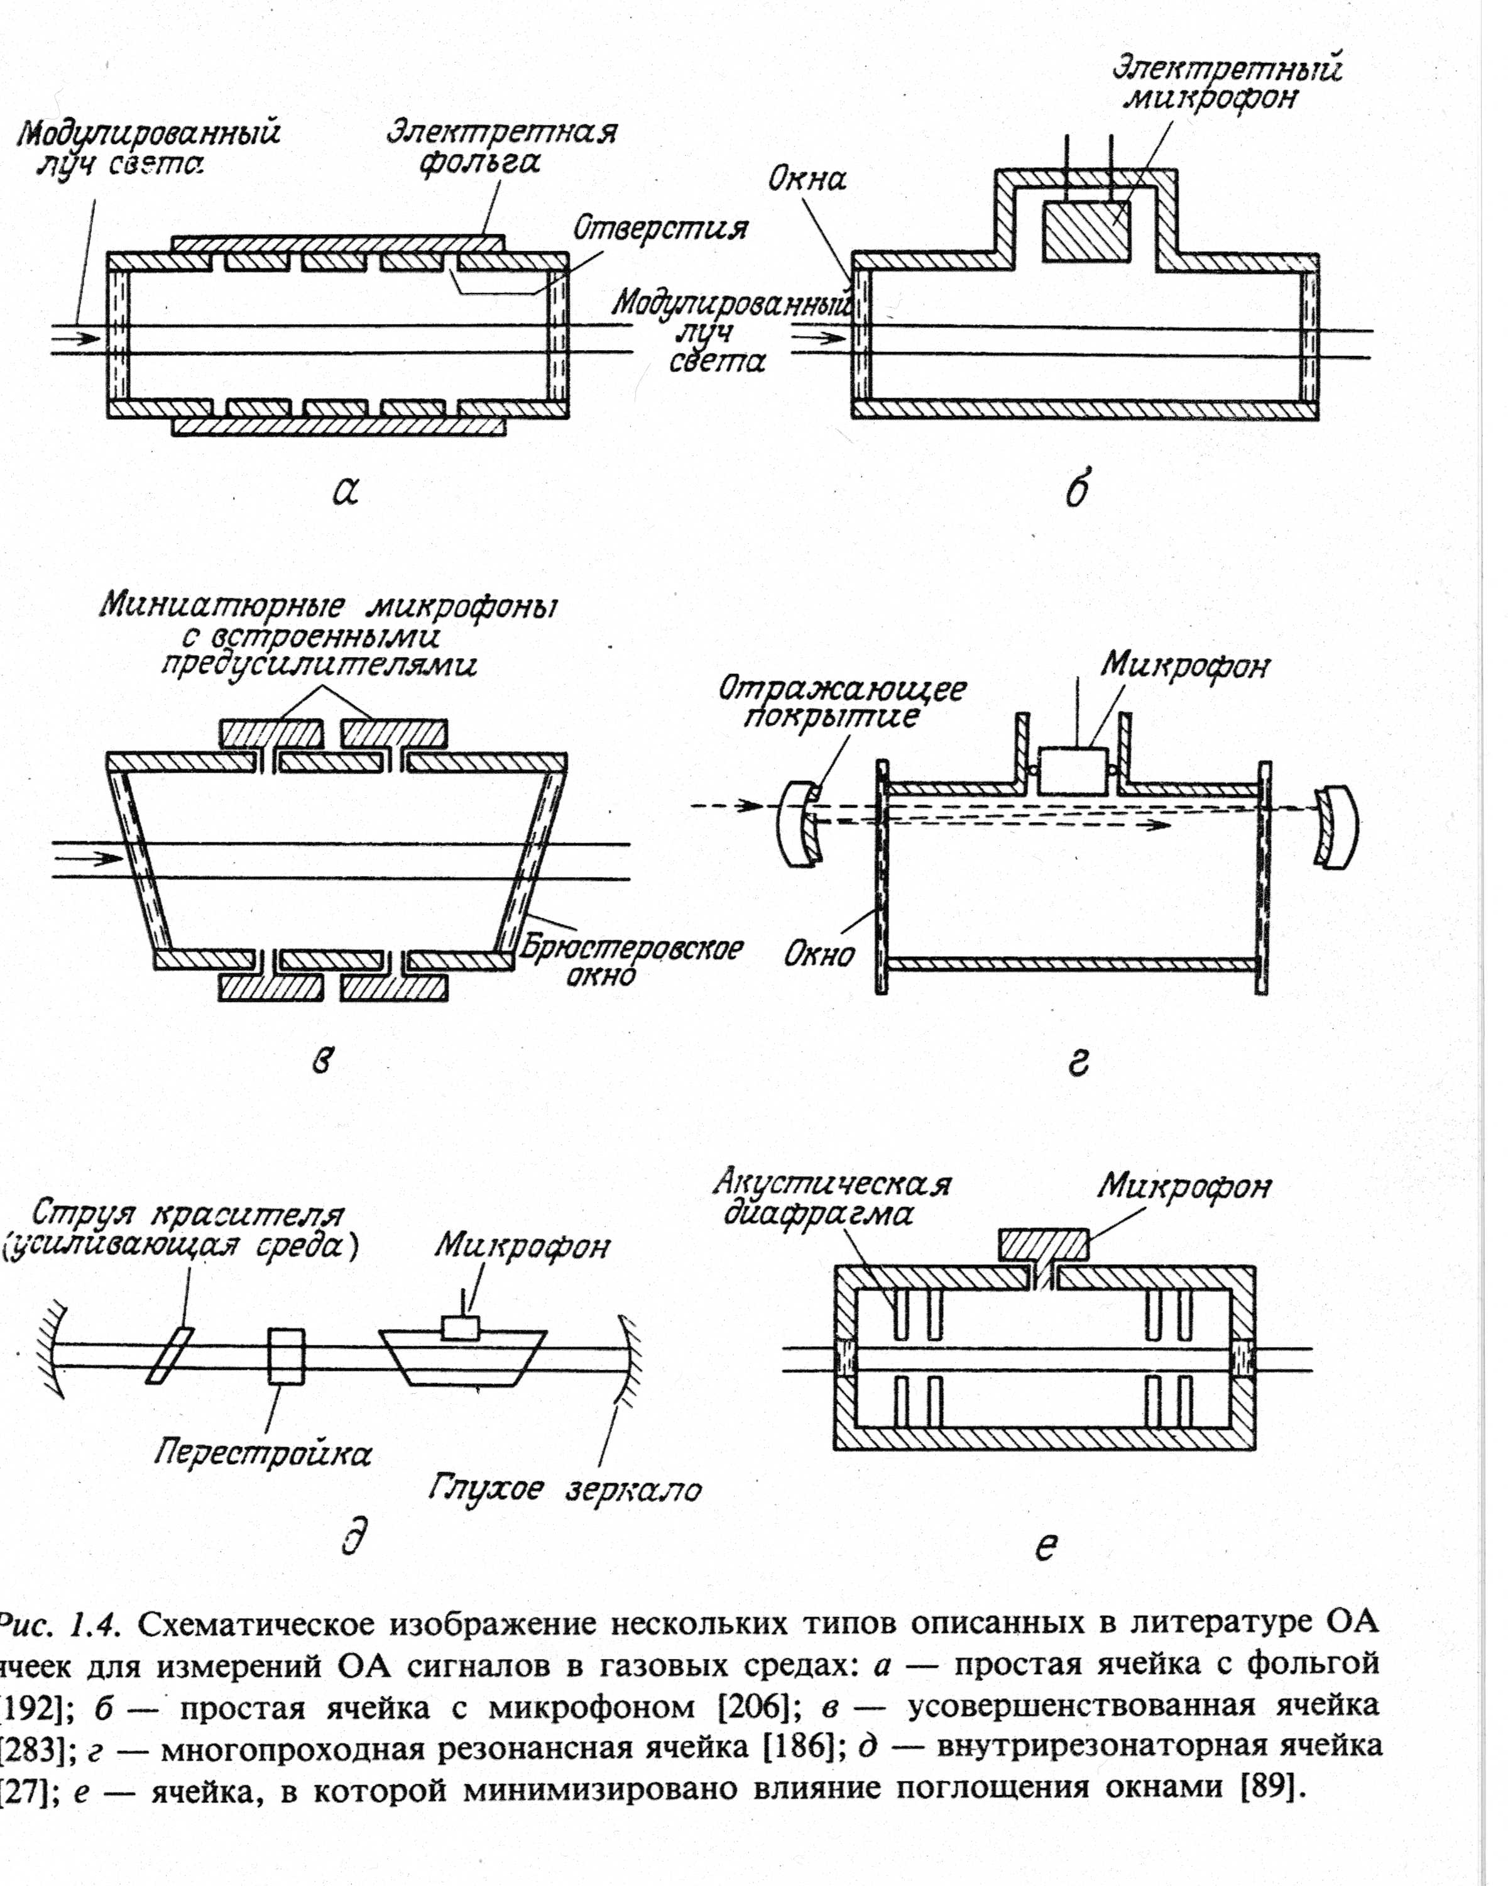

Slide 13
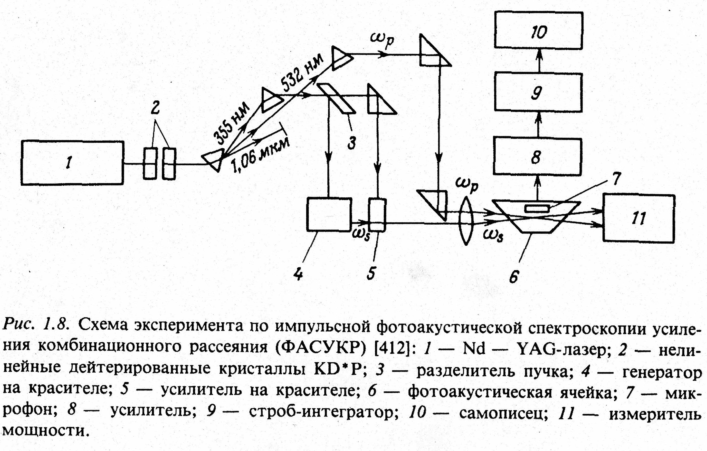

Slide 14
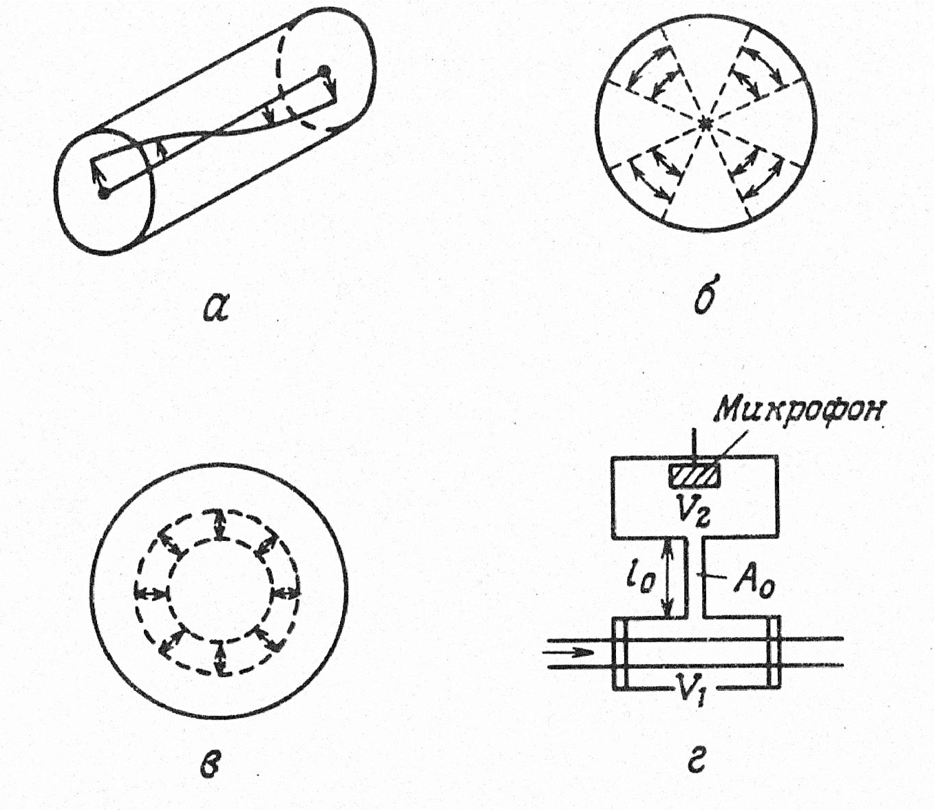
Rezonanční optoakustické kyvety
A – podélná rezonance
B – azimutální rezonance
C – radiální rezonance
D – Helmoltzův rezonátor
(A₀ plocha kolmého řezu trubky, l₀ – délka trubky)
A
B
C
D

Slide 15
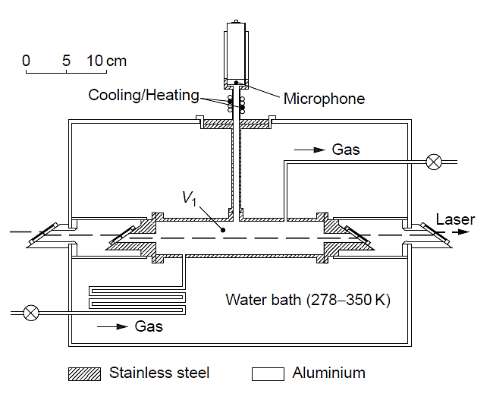
Photoacoustic cell applied for temperature-dependent investigations on fatty acids. The temperature of the water bath was varied between 278 and 350K with a cold finger and two immersion heaters, while the temperature of the microphone
was kept constant with a cooling/heating device.

Slide 16
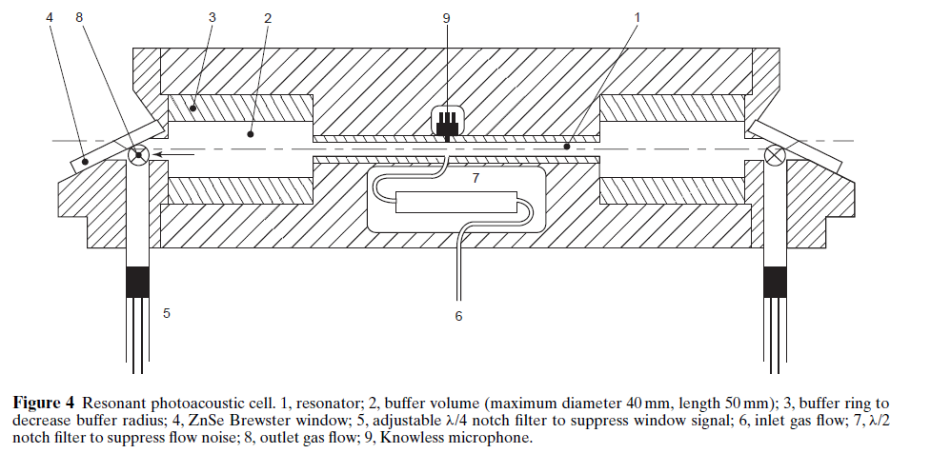
Resonanční měřící kyvety

Slide 17
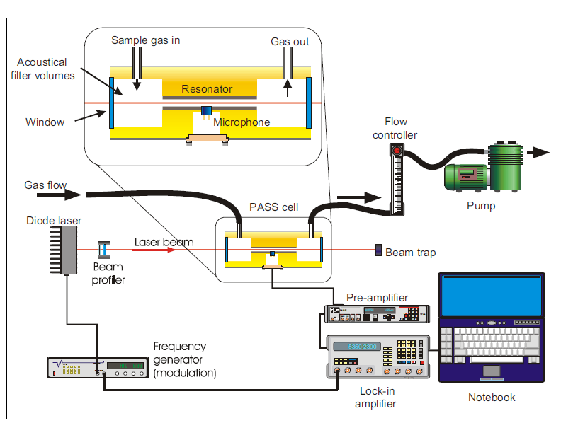
Experimentální PASS senzor
(photoacoustic soot sensor)

Slide 18
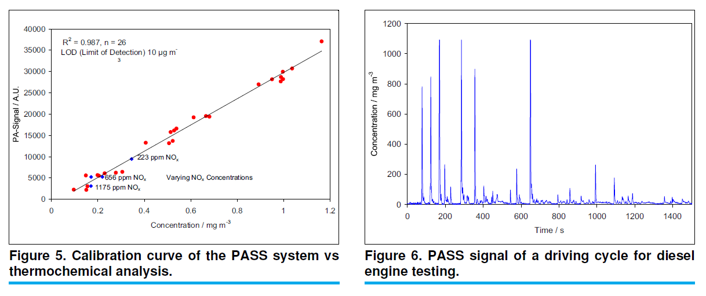

Slide 19
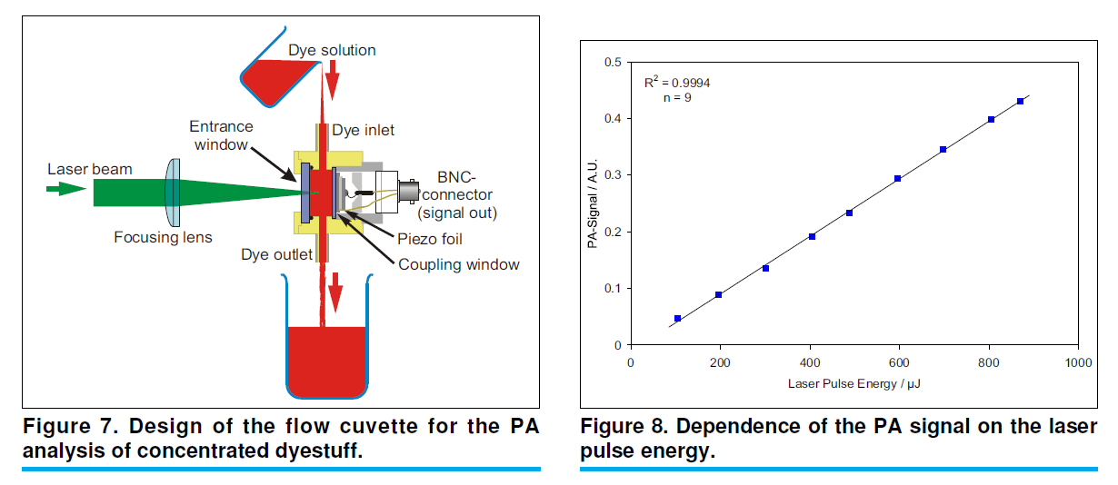

Slide 20
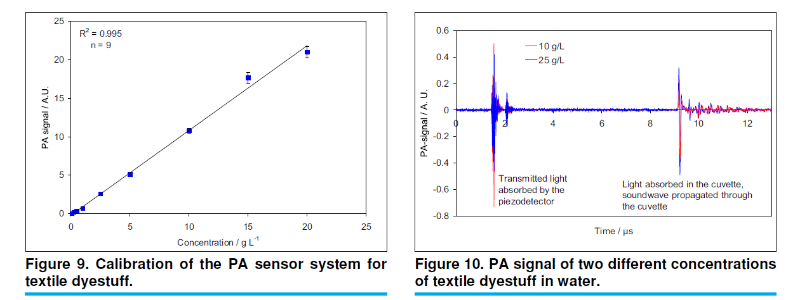

Slide 21
Fotoakustická mikroskopie
(Photoacoustic Microscopy - PAM)
Protože světelné záření lze velmi snadno soustředit na plochu o rozměrech řádově 10⁻⁶ m, nabízí se možnost provádění fotoakustického jevu v mikroměřítku a ve spojení s rastrováním vzorku získat informaci o dvojrozměrném rozložení fotoakustického signálu.
Počítačovým zpracování této informace lze pak na obrazovce vytvořit i obraz, kde různá místa zčernání odpovídají různé intenzitě fotoakustického signálu. Ta je ovšem složitou funkcí nejen absorpce světla ve vzorku ale i jeho lokální struktury, jeho elastických a tepelných vlastností a také morfologie a dokonalosti povrchu vzorku.
Vždy závisí na faktorech ovlivňujících nejen absorpci ale i rozptyl světla.

Slide 22
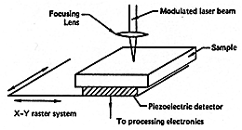
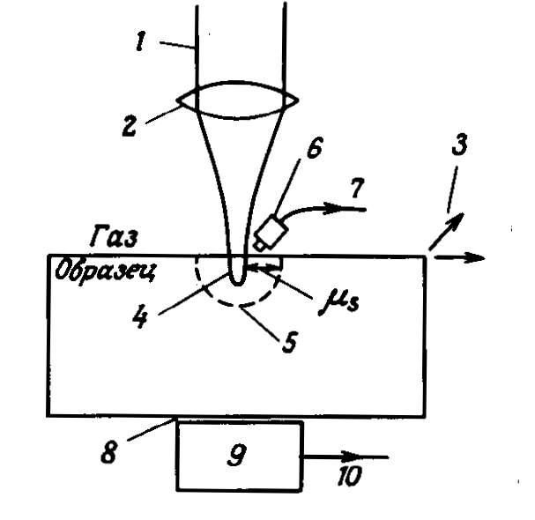
Princip PAM
Amplitudově modulované světelné záření laseru je soustředěno do stopy o průměru cca 1 μm na povrchu vzorku a vzorek je touto stopou dvourozměrně rastrován. Vznikající fotoakustický signál je detekován transduktorem, který v přímém kontaktu se vzorkem (9) nebo mikrofonem (6). Elektrický signál dále zpracován a využit k vytváření obrazu na obrazovce monitoru.
Jako transduktor se zpravidla používá piezoelektrický výbrus, který dokáže pracovat i s vysokými modulačními frekvencemi, umožňuje rychlejší rastrování a má menší citlivost k okolnímu hluku.
Jako mikrofon se používají především elektretové miniaturní mikrofony s vysokou citlivostí a frekvenčním rozsahem do MHz.

Slide 23
Aplikace PAM
Metoda poskytuje v mikroměřítku vizuální informaci podobnou konvenční optické mikroskopii a dále umožňuje např.:
zjišťovat lokální optické absorpční spektrum ev. jeho rozdíly v různých místech povrchu
získávat informace o lokálních tepelných a elastických vlastnostech (detekce vrstevnatých struktur na i pod povrchem)
detekovat fotovoltaické procesy v polovodičových zařízeních (přítomnost zkratů nebo ztrát může být včas a nedestruktivně detekována)
zkoumat fotochemické procesy
měřit tloušťku tenkých vrstev (analýzou amplitudy a fáze fotoakustického signálu)
stanovit hloubkový profil zkoumaného materiálu (změnou vlnové délky dopadajícího světla nebo změnou modulační frekvence může být měněna hloubka optické penetrace a hloubka, při které je produkován fotoakustický signál)
zjistit přítomnost fluorescenčních dopantů (poněvadž fluorescence snižuje PAM signál) ev. i jejich absorpční pás pokud je možné měnit vlnovou délku modulovaného budícího světelného záření.

